Slide 1
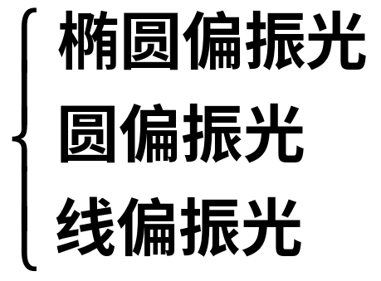
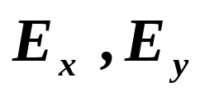
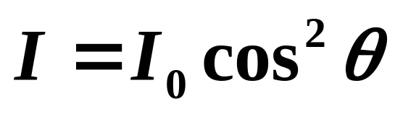


光的偏振状态有线偏振光、自然光、圆偏振光、椭圆偏振光和部分偏振光五种。
两线偏振光
是由Δϕ决定的
i_{b} +r₀ = 90°
o光的振动方向垂直o光的主平面；
e光的振动方向平行e光的主平面。

Slide 2
三、单轴晶体中光传播的惠更斯作图法(v_{e}>v_{o}负晶体)
1、光轴在入射面内，平行晶体表面，自然光垂直入射
·
·
·
·
o, e光在方向上虽没分开，但速度上是分开的。
光轴
晶体
·
·
e o
·
·
e o
2、光轴垂直入射面，平行晶体表面，自然光斜入射
·
·
·
·
·
·
cΔt
i
·
·
v_{o}Δt
•
光轴
v_{e}Δt
r_{e}
·
晶体
·
·
r_{o}
·
e
e
o
o

Slide 3
3、光轴在入射面内，与晶体表面有一倾角，自然光垂直入射
·
·
·
·
·
·
晶体
·
·
光轴
·
·
·
方解石
光轴
·
·
·
·
·
o
e
o e
o e
此时e 光的波面不再与其波射线垂直了

Slide 4
四、利用双折射获得线偏振光
1、晶体的二向色性、晶体偏振器
某些晶体对o 光和e 光的吸收有很大差异，这叫晶体的二向色性。
e光
电气石
·
·
·
·
光轴
光轴
电气石

Slide 5




2、偏振棱镜
格兰─汤姆孙棱镜
光轴
· · · · ·
方解石
玻璃
吸收涂层
方解石的n_{o} (1.6584) ＞n_{e}(1.4864)
自然光从玻璃n(1.655)进入方解石，分成o光和e光，o光的折射率与玻璃相同，进入方解石时不折射；e光进入方解石时发生折射，选择好入射角，使e光发生全反射，反射光被下面的吸收层吸收。

Slide 6
洛匈棱镜
光轴
·
自然光进入方解石1分成o光和e光，折射率都是n_{o}，e光进入方解石2变成o光，折射率仍是n_{o}不折射。o光进入方解石2变成e光，即由折射率n_{o}进入n_{e}，折射角大于入射角。
1
方解石
e
·
i₁
·
·
·
·
·
·
e
o
·
光轴
方解石
2
沃拉斯顿棱镜
光轴
2
·
1
方解石
自然光进入方解石1分成o光和e光，o光进入方解石2变成e光即由n_{o}进入n_{e}，折射角大于入射角，e光进入方解石2变成o光即由n_{e}进入n_{o}，折射角小于入射角。
o
·
·
·
·
·
·
光轴
e
·
方解石
·

Slide 7
例14-4 用方解石切割成正三角形截面的棱镜，光轴垂直于棱镜的截面，自然光以i 角入射，定性画出o光、e光的振动方向，传播方向。
解：方解石是负晶体，在垂直光轴方向有 n_{e}< n_{o}

e光
e光
↓
注意：o光、e光只在晶体内部才有意义！
i
↓
o光

光轴
o光

Slide 8
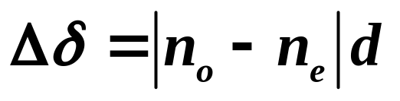
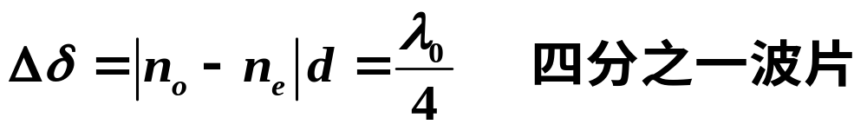
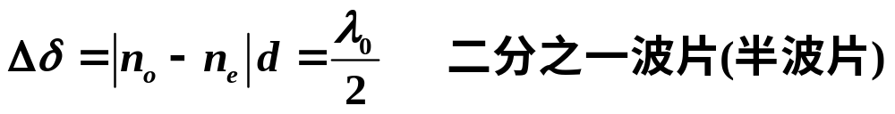
14.4 椭圆偏振光 圆偏振光
一、变相差器
1、波片─相位延迟片
·
·
·
·
晶片(波片)是光轴平行表面的晶体薄片
光轴
晶体
通过厚为d 的晶片，o、e光产生光程差
·
·
e o
·
·
e o
对确定波长：

Slide 9
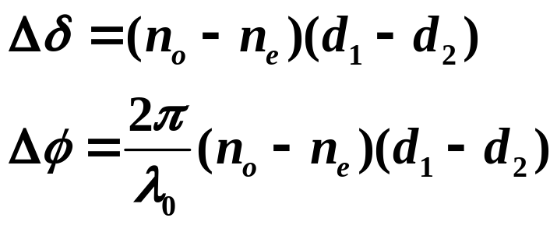
2、补偿器
产生连续改变的相位差的器件
巴比涅补偿器：两个材料相同、光轴相互垂直的楔形晶体构成。
d₁
d₂
巴比涅补偿器
通过晶片后，附加光程差和相位差：
从不同位置入射，光程
差不同，可得不同波片

Slide 10




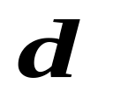
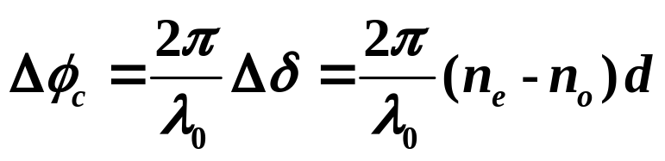
二、偏振光通过晶片后的变化
Z
在晶片前表面，入射偏振光可分解成相互垂直的两线偏振光，这两线偏振光的相位差Δφ₀
偏振光
通过晶片后，两线偏振光附加了相位差Δφ_{c}
出晶片后，光的偏振状态由这两相互垂直的线偏振光的总相位差Δφ =Δφ₀ +Δφ_{c}决定。

Slide 11
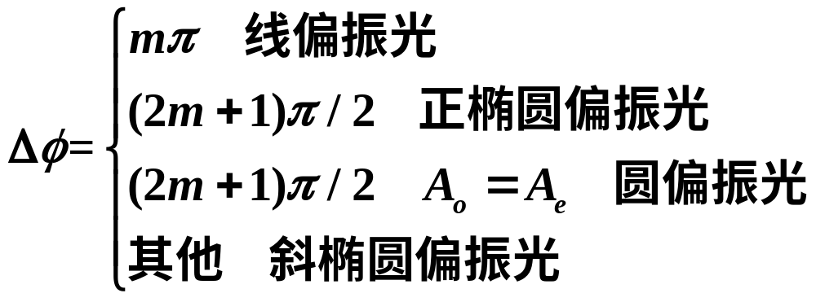


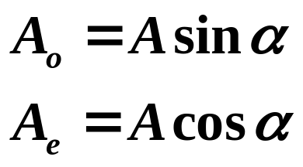

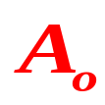
偏振光分解的相互垂直的两线偏振光的振幅与具体的偏振光有关，对线偏振光：
Z
自然光通过晶片后依然是自然光

Slide 12
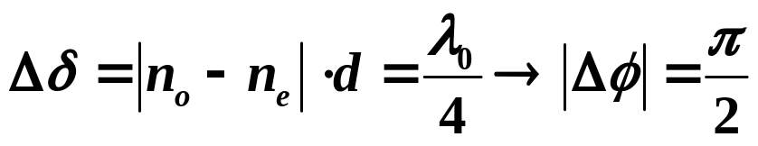

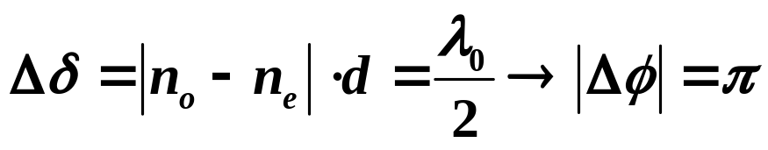
三、利用波片改变偏振光的偏振状态
(1) 四分之一波片
光轴
从线偏振光获得椭圆或圆偏振光(或相反)
P
A_{e}
A
四分之一波片
α
线偏振光
正椭圆偏振光
A_{o}
圆偏振光
(2) 二分之一波片(半波片)
半波片
光轴
Ae入= Ae出
线偏振光
线偏振光
A出
A入
α
α
(振动方向跨光轴转过2α)
Ao出
Ao入

Slide 13
四、椭圆与圆偏振光的检偏
用四分之一波片和偏振片P 可区分出自然光和圆偏振光或部分偏振光和椭圆偏振光
自然光
四分之一波片
自然光
偏振片（转动）
线偏振光
I 不变
圆偏振光
线偏振光
线偏振光
I变, 有消光
以入射光方向为轴
部分
偏振光
部分偏振光
四分之一波片
偏振片（转动）
线偏振光
I 变, 无消光
椭圆偏振光
线偏振光
线偏振光
I变, 有消光
光轴平行最大光强或最小光强方向放置或光轴平行椭圆偏振光的长轴或短轴放置

Slide 14
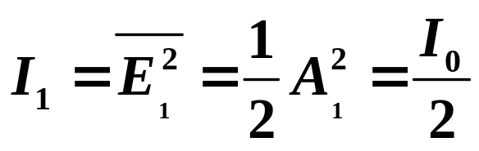

14.5 偏振光的干涉
一、偏振光干涉装置
偏振片P₁
晶片C
偏振片P₂
单色
自然光
A_{o}⊥A_{e}
A'_{o}//A'_{e}
I₀
I₁= I₀/2
θ
同频率
偏振化方向
d
光轴Z方向
偏振化方向
P₁和P₂偏振化方向夹角为α，晶片C厚度为d，其光轴Z平行晶片表面并与P₁偏振化方向成θ角。
二、偏振光干涉的分析
1、自然光从P₁出射后为线偏振光，其场强和光强为：

Slide 15
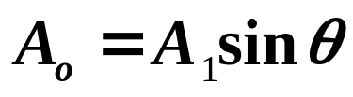
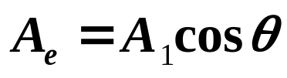
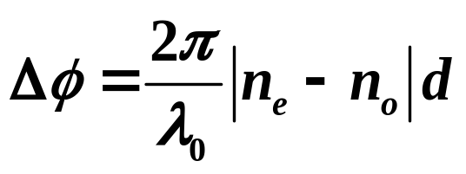
2、线偏振光进入晶片分成o光和e光，其振幅为：
A_{o}
A₁
P₁
3、o光和e光从晶片C射出后，两线偏振光的振幅仍为A_{o}和A_{e}，两者的位相差为：
θ
Z(光轴)
A_{e}
这时的两线偏振光沿着同一传播方向，频率相同，相位差确定，光矢量垂直，不满足相干条件。

Slide 16
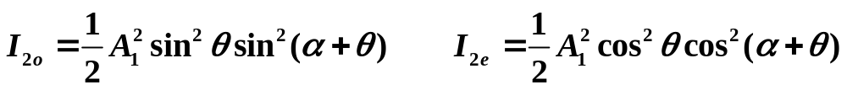
4、出P₂ 后，两线偏振光振动方向平行，其相位差仍是Δφ。
P₂
A_{2e}
A₁
P₁
A_{o}
如图示，若P₂与晶体的光轴Z分别在P₁的两侧，则振幅为：
A_{2o}
α
θ
Z(光轴)
A_{e}
这两束光的光强为:
此时两束光满足相干条件，会发生干涉。

Slide 17
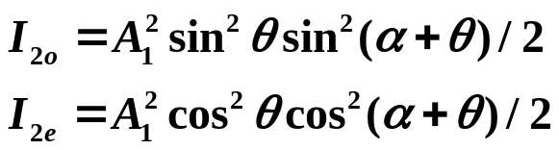
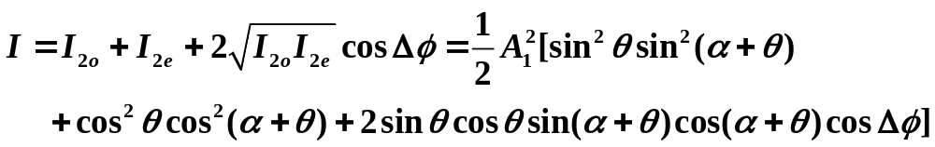
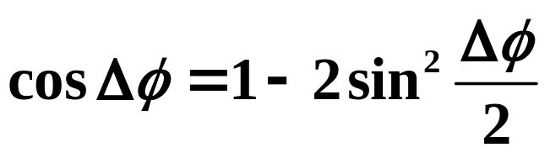
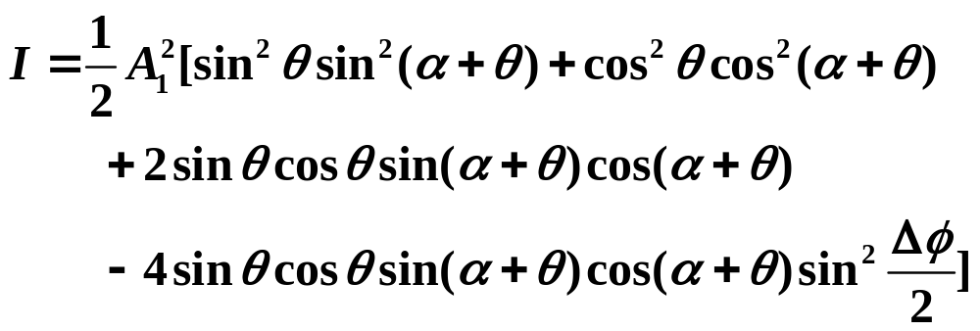
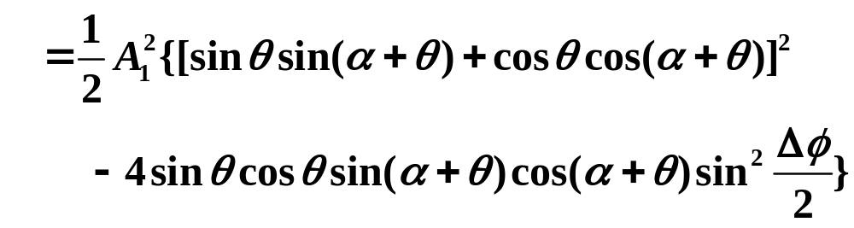
出P₂后两束光的相干光强为：

Slide 18
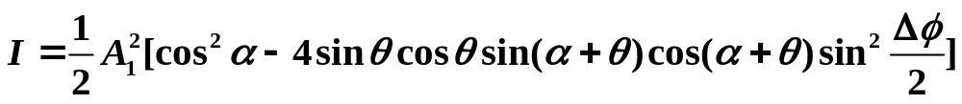
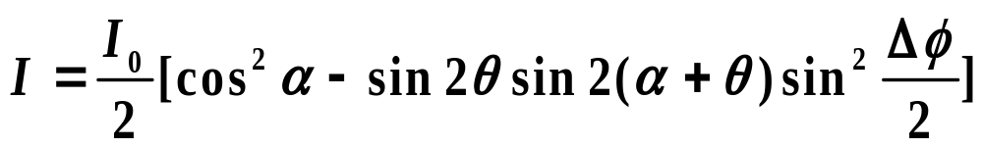
相干光强度
P₂与晶体的光轴Z都在P₁的同一侧情形，将P₂与P₁的夹角选用π -α，这样P₂和Z还是在P₁的两侧，上面公式仍然适用，只是要将α 换成π -α 。
P₂
Z(光轴)
α
θ
P₁
π-α

Slide 19
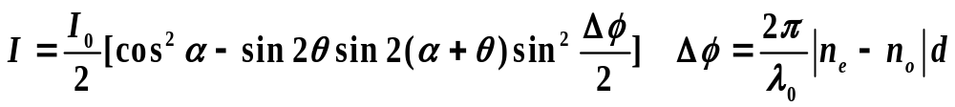
三、强度分析
1、相干光强I 是α、θ、Δφ的函数。
P₂
2、Δφ=2kπ：相长干涉，Δφ=(2k+1)π：相消干涉。
P₁
α
3、P₁、P₂不能平行或垂直于Z，否则没有干涉现象。
θ
Z(光轴)
4、单色光入射：若晶片厚度均匀，视场一片均匀；晶片厚度不均匀，视场出现干涉条纹。
5、白色光入射：若晶片厚度均匀，由于不同波长的光干涉结果不同，视场显示一定色彩(色偏振)。晶片厚度不均匀，视场出现彩色条纹。

Slide 20


14.6 旋光现象
一、旋光现象
线偏振光通过某些物质时，随着传播，振动面会以光线
为轴逐渐旋转，这称为旋光现象。
P₁ ⊥ P₂
P₁
P₂
I
Z垂直C表面——排除双折射的干扰。
旋光物质的分类：迎着光传播方向看，随着空间传播，光矢量顺时针旋转是右旋旋光物质，逆时针旋转是左旋旋光物质。
葡萄糖是右旋旋光物质，果糖左旋旋光物质。

Slide 21


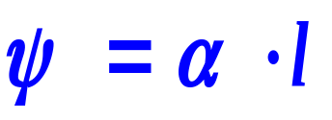
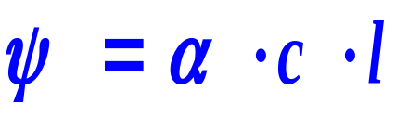
二、物质的旋光性
旋光物质
前表面
后表面
线偏振光振动面通过物质后旋转的角度：
α — 旋光率(物质的性质、温度、入射光的波长等有关)
固体：
液体：
c — 液体的浓度

Slide 22

三、菲涅耳对旋光现象的解释
E
两个幅值不变大小相等(为A)的旋转矢量E_{R}、E_{L}，角速度大小相等方向相反(±ω)，设0时刻沿某一方向重合
E_{L}
E_{R}
E
t时刻，两矢量的角位移也大小相等方向相反(±ωt)，合矢量E总保持在原来的方向上
ω
ω
E_{L}
·
E_{R}
o
两旋转矢量可合成一个沿直线作简谐振动的矢量，其振幅2A，方向沿两分量瞬时位置的角平分线上
一个沿直线作简谐振动的矢量可分解成一对左右旋的旋转矢量

Slide 23
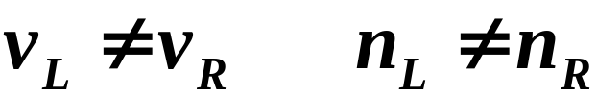
线偏振光可看作是：同频率ω、等振幅、有确定相位差的左(L)、右(R)旋圆偏振光的合成。
这左右旋圆偏振光进入旋光物质后，传播速度不同。
(a)
ψ
(b)
l

Slide 24
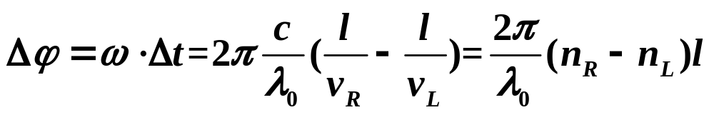
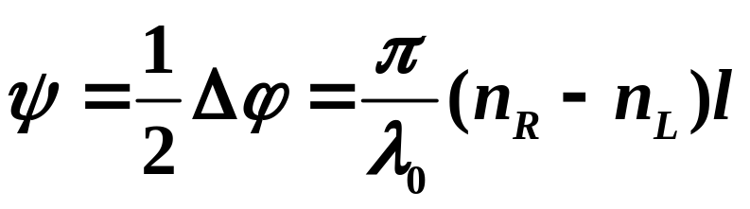
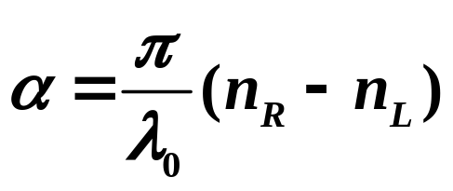
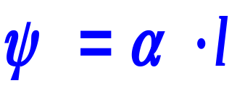
以n_{R} > n_{L} (v_{R} < v_{L})为例，设旋光物质长l，在旋光物质入射面(a)处左右旋圆偏振光光矢量重合
E
在旋光物质的出射面(b)上，左旋圆偏振光先出来，右旋圆偏振光后出来，右旋圆偏振光出来时，左旋圆偏振光光矢量已经向左转了Δϕ
E_{L}
E_{R}
(a)
E
E_{R}
Δϕ
ψ
E_{L}
(b)
—旋光率

Slide 25
磁致旋光物质
ψ
四、磁致旋光
λ₀
B
l
旋转的角度:ψ=VlB
V─费德尔常量，V~10⁴-10⁵m⁻¹⋅T⁻¹
对自然旋光物质，振动面的左旋或右旋是由旋光物质本身决定的，与光的传播方向无关。
左旋
反射光
左旋
ψ
ψ
入射光
反射镜
反射镜

Slide 26
对磁致旋光物质，光沿B与逆B方向传播，振动面旋向相反。
左旋
右旋
ψ
ψ
ψ
入射光
ψ
反射镜
反射光
反射镜
B
B
利用磁致旋光可做成光隔离器
P
ψ
M
B
·
·
·
·
磁致旋光物质
令ψ=45º，则2ψ=90º,可消除反射光的干扰。

Slide 27
14.7 人为各向异性
人为地造成各向异性，而产生双折射。
一、电光效应
电光效应也叫电致双折射效应
1、克尔效应(1875年)
克尔效应：原本各向同性的物质，在强电场的作用下会成为单轴物质，光轴就沿着电场方向，也叫二次电光效应。
+
P₁
P₂
45°
45°
-
克尔盒
d
l
P₁和P₂是两个正交的偏振片，克尔盒里装的是硝基苯溶液

Slide 28
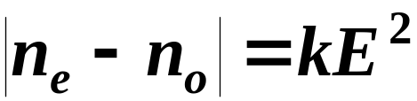
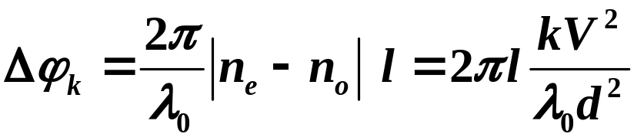
+
P₁
P₂
45°
45°
-
克尔盒
d
l
不加电场→液体各向同性→P₂不透光
加电场→液体呈单轴晶体性质，
光轴平行E→P₂透光
主折射率：
E —电场强度，k —克尔常数
克尔效应引起的相位差：
若相位差为π，克尔盒相当于半波片， P₂透光最强

Slide 29
克尔盒的应用：整个系统起着一个“光开关”的作用，可以做成几乎没有惯性的光断续或调制器。(驰豫时间极短10⁻⁹s)
2、泡克尔斯效应(1893年)
泡克尔斯效应：有些晶体加了电场后，会由单轴晶体变成双轴晶体，也叫线性电光效应。
P₁
K
K′
P₂
P₁⊥P₂
·
电光晶体
(KDP晶体)
·
+
-
。
。
泡克尔斯盒
二偏振片P₁⊥P₂，泡克尔斯盒里装的是磷酸二氢钾晶体，光轴沿光传播方向。

Slide 30
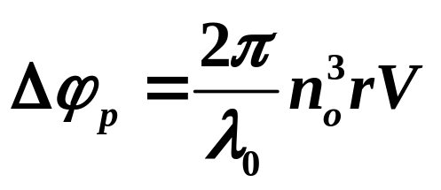
P₁
K
K′
P₂
P₁⊥P₂
·
电光晶体
(KDP晶体)
·
+
-
。
。
泡克尔斯盒
不加电场→ P₂ 不透光
加电场→晶体变双轴晶体→原光轴方向附加了双折射效应→ P₂ 透光。
泡克尔斯效应引起的相位差：
n_{o}—o光在晶体中的折射率；V—电压；r—电光常数
应用：同克尔盒，但无克尔盒的硝基苯有毒及对硝基苯的纯度要求高等缺点。

Slide 31
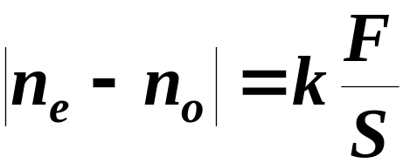
二、光弹效应(应力双折射效应)
光弹效应：原本各向同性的介质，在加了应力后出现了双折射，光轴就沿着介质受应力方向，也叫应力双折射效应 。
F
P₁
S
Z
P₂
λ₀
·
·
有机玻璃
d
F
应力→各向异性→v各向不同→n各向不同
在一定应力范围内：

Slide 32
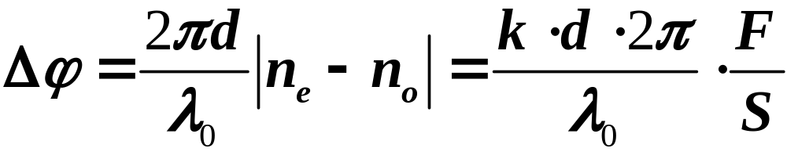
F
P₁
S
Z
P₂
·
· λ₀
干涉
有机玻璃
d
F
各处F / S不同→各处 Δϕ 不同→出现干涉条纹
F / S变→ Δϕ 变→干涉情况变。

Slide 33
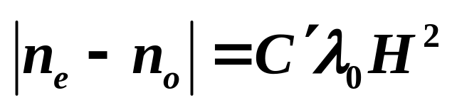
三、磁致双折射
科顿—穆顿效应(1907)：光从处在横向磁场内的某些液体中通过时，会产生双折射。光轴就平行磁场方向。
Z
P₁
P₂
λ₀
·
·
H
C'与λ₀和温度有关，与磁场强度无关。

